Slide 1

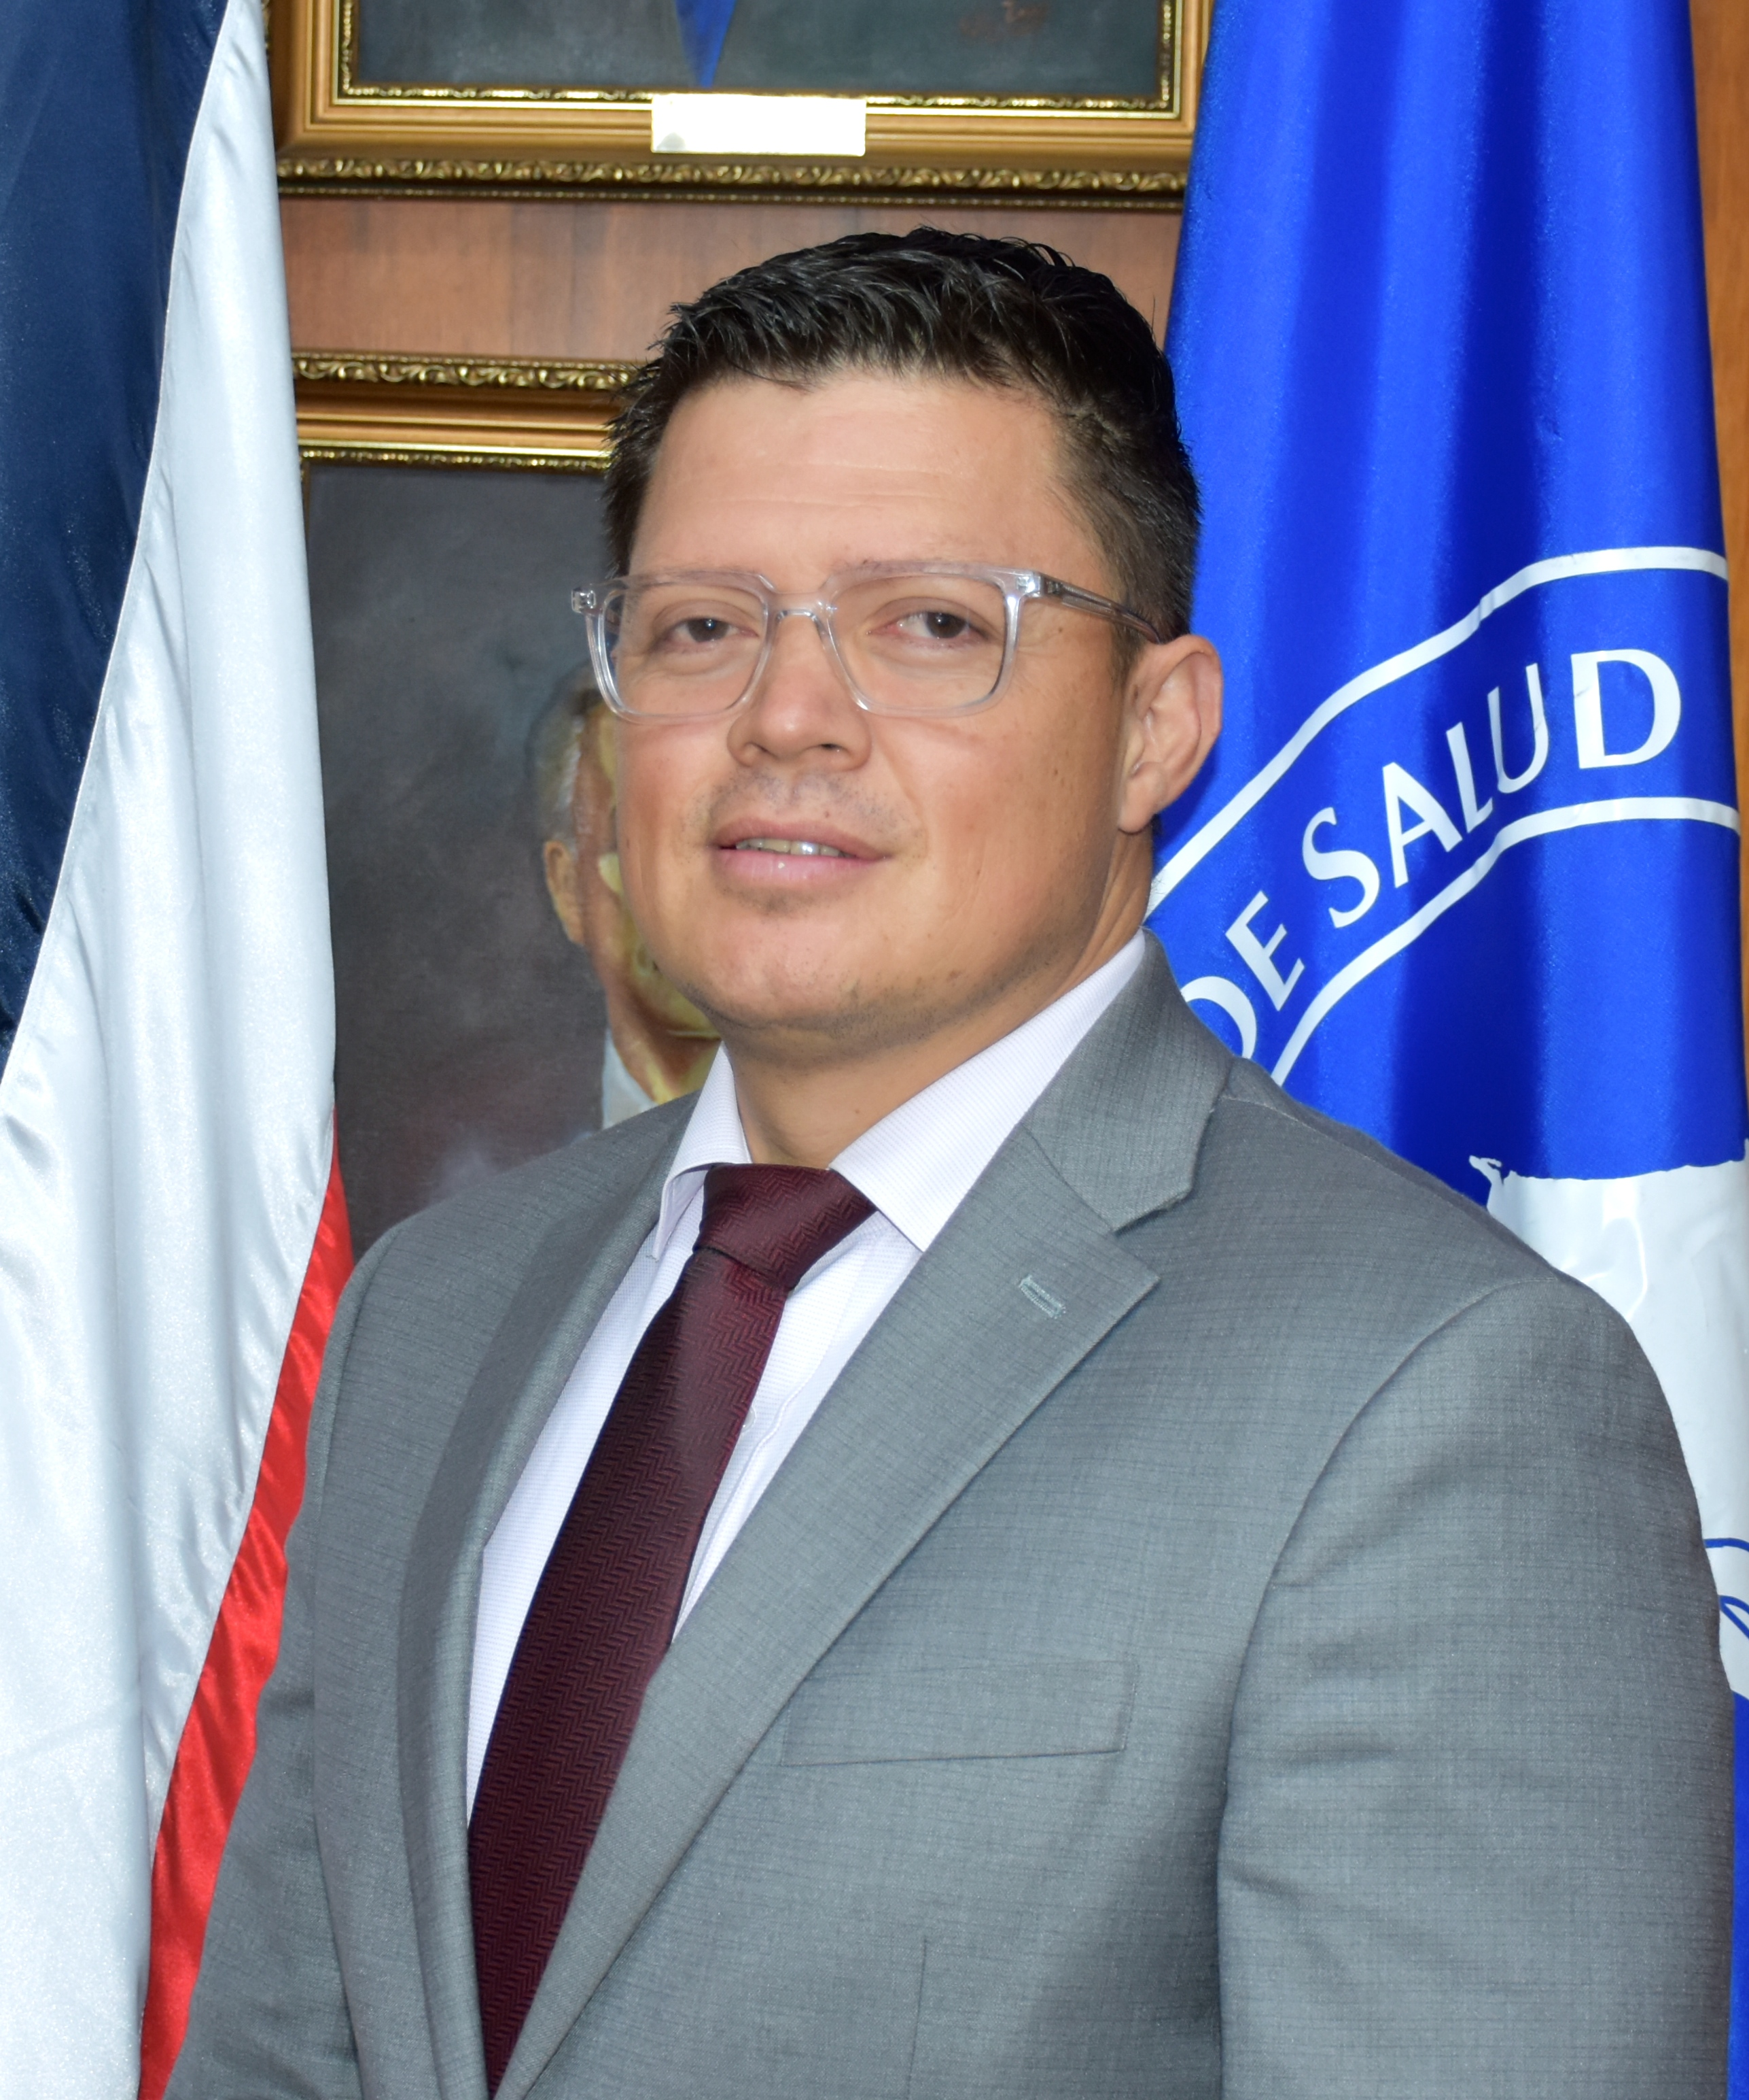
ALLAN MORA VARGAS
Fecha de nacimiento:
27 - 01 - 1981
Correo: allan.mora@misalud.go.cr
Teléfono: 4003 -5100 Extensión 5083
Cédula:
1-1092-0821
TITULAR DESTACADO
Viceministro de Salud
Actualidad
Viceministro de Salud
Período 2023-2026
Jefe de Inteligencia de Negocio e Investigación de Mercado. Instituto Nacional de Seguros
Período 2020-2023
TITULAR DESTACADO
Jefe de Inteligencia Estratégica. Red de Servicios de Salud. Instituto Nacional de Seguros
Período 2018-2020
Jefe de Subárea de Evolución del Sistema de Salud Dirección. Caja Costarricense de Seguro Social
Período 2013-2018
Ingeniero de Procesos. Caja Costarricense de Seguro Social
Período 2008-2013

